Slide 1
Inžinerijos projektinis darbas
Elektromobilio krovimo stotelė
Darbo autoriai:
Greta Gedvilaitė IIIb klasė
Kaunas. 2023.05.10

Slide 2
Darbo problema
Kasdien važinėti elektromobiliu yra visai kitokia patirtis nei su vidaus degimo varikliu (VDV). Bet, naudotis viešo krovimo stotelėmis, ypač važinėjant mieste nėra nei patogu nei pigu. Todėl daugelis mąsto apie nuosavos stotelės įsirengimą šalia savo namų arba darbo vietos. Deja, daugelyje Europos šalių elektromobilių krovimo paslauga viešose vietose nėra pigi. Elektros kilovatvalandės (kW) kaina viešoje stotelėje dažnai parduodama su 300-400% antkainiu, palyginus su elektros kaina namuose (pvz. Norvegijoje, namie krovimo kaina apie 0.12 eur/kwh, o tuo tarpu viešo krovimo stotelėje beveik 0.5eur/kwh). Todėl investicija į krovimo stotelę labiau apsimoka. Tačiau Lietuvoje krovimo stotelės brangios, nes dar nėra didelės paklausos.

Slide 3
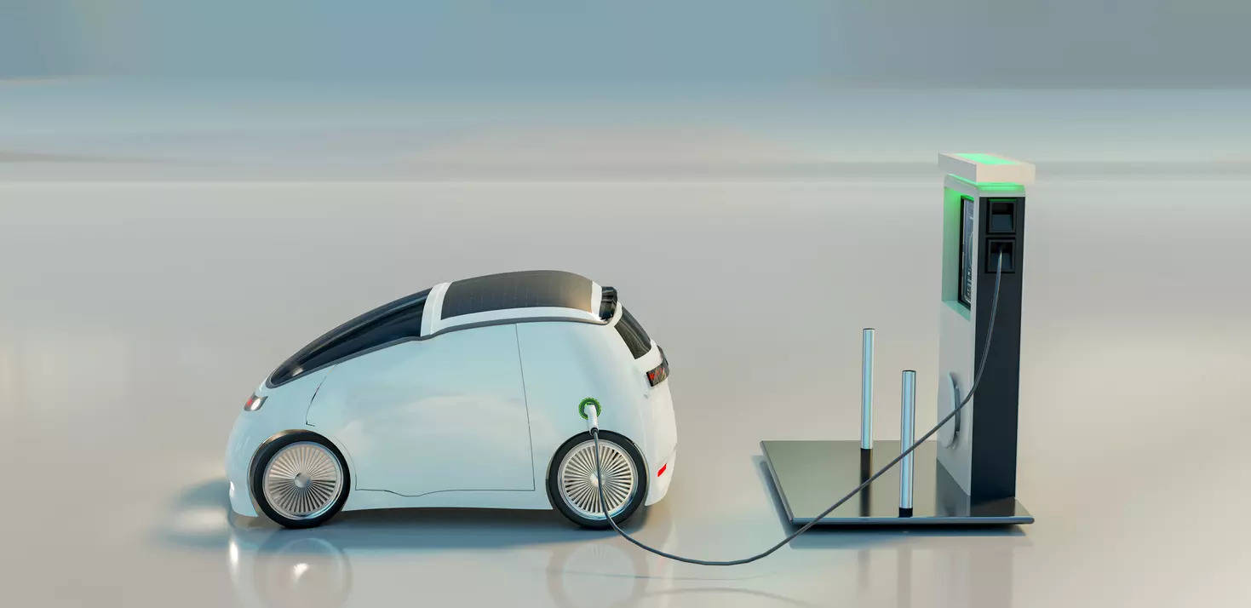
Darbo tikslas
Kadangi Lietuvoje EV stotelės nėra pigios, mano darbo tikslas:
Surinkti informaciją apie jau ęsamas krovimo stoteles
Sukonstruoti “home-made” krovimo stotelę pačiai.
Įrodyti, jog pačios pasigaminta stotelė yra pigesnis variantas

Slide 4
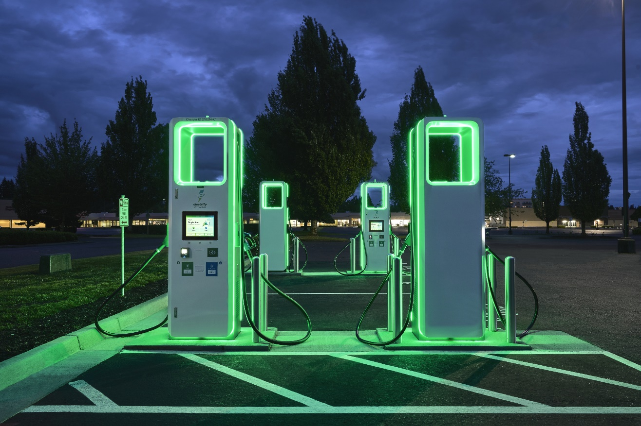
Darbo uždaviniai
Darbo uždaviniai:
Surinkti informaciją apie esamas krovimo stoteles;
Išsiaiškinti kokių priemonių reikės;
Nusipirkti visas reikalingas detales;
Nusibraižyti schemas;
Surinkti krovimo stotelę ir ją ištestuoti;

Slide 5
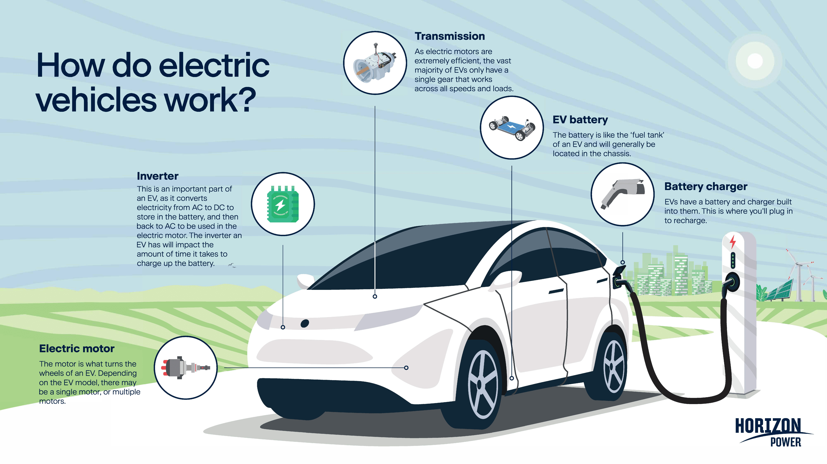

Slide 6
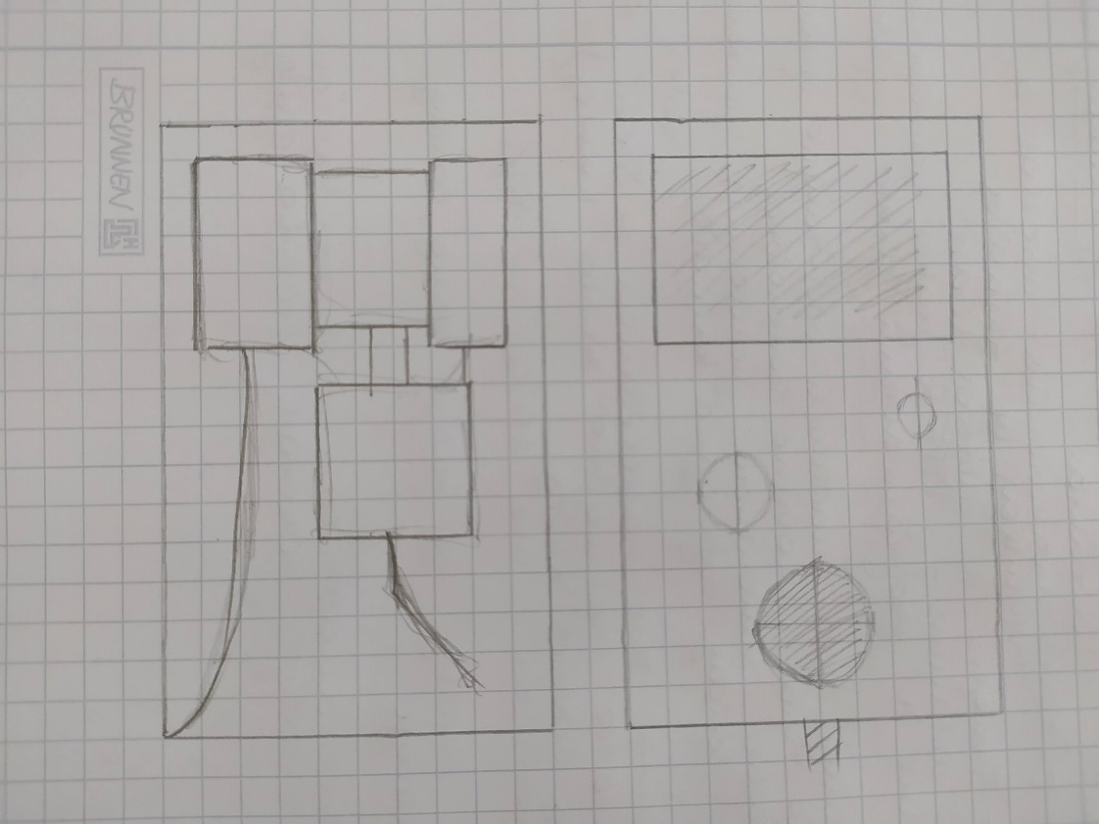
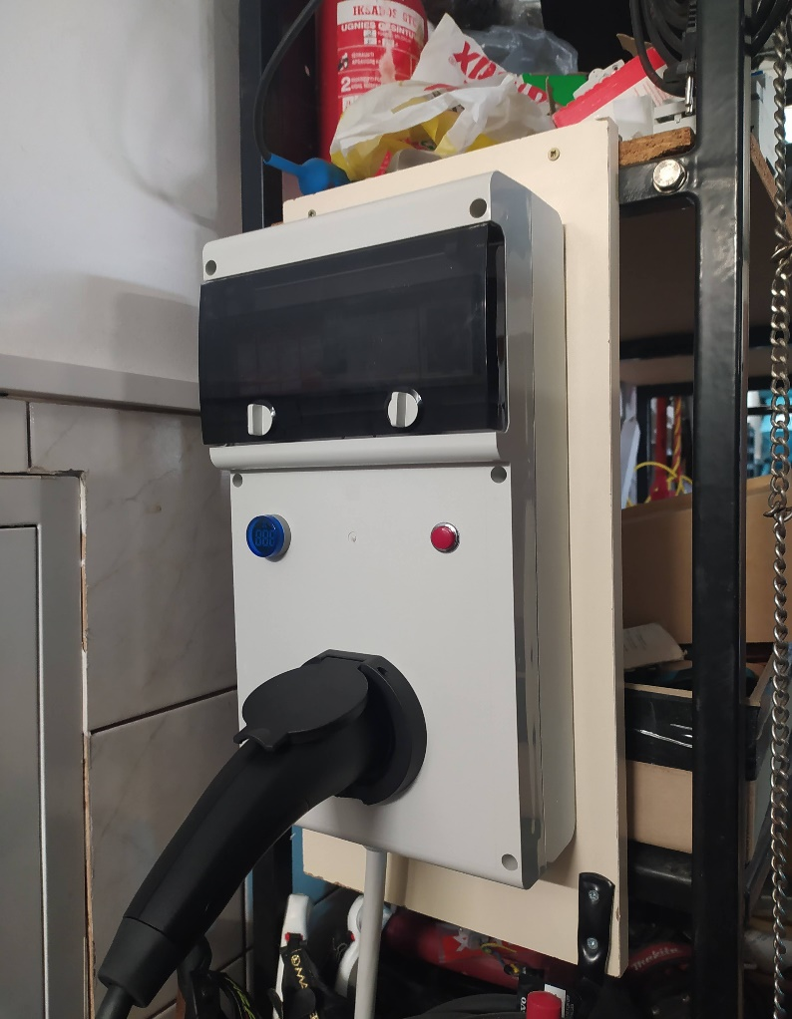
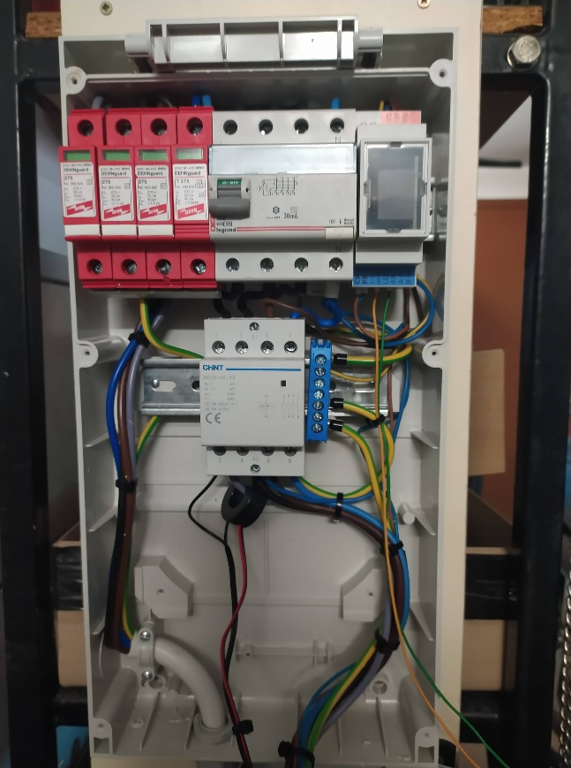
Planavimas, projektavimas

Slide 7
Literatūros analizė
Norint automobiį pasikraut namuose, reikia statytis elektros krovimo stotelę namuose. Ji labiau
apsimoka tiems, kurie gyvena atokiau nuo miesto arba per dieną nuvažiuoja didelius atstumus ir
krovimas yra būtinas. Krovimų stotelių kainos svyruoja nuo 400 iki keliu tūkstančių eurų.
Išsikelti reikalavimai:
Numatyti stovėjimo vietą, ji turi būti ne per toli, kad automobilio laidas galėtų pasiekti lizdą, ir ne per arti, kad laidas neužsilaužtų.
Tai tūrėtų būti vidutinio įkrovimo stotelė (galia gali siekti nuo 3.8 iki 11 kW) todėl 40 kWh elektromobilio baterijos įkrovimo laikas svyruoja nuo 4 iki 7 val. Turimo automobilio įkrovimo trukmė, nuo 0 iki 100 proc. 3-aja faze, dar kitaip vidutinio įkrovimo sieks 14kWh (nes toks integruotas kroviklis)

Slide 8
Projekto įgyvendinimas: projektavimas, modeliavimas
Buvo išanalizuoti krovimo stotelių analogai ir nuspresta, kad optimaliausia ir ekologiškiausia bus pasitayti stotelę pačiai.
Buvo nusipirktas pagridas/dėžutė, visos detalės reikalingos stotelei.
Paruoštas nusipirktas skydelis, jame buvo išgręžtos 3 skirting dydžio skylės (jungčiai, ampermetrui/indikatoriui, ir mygtukui).
DIN bėgelio skydelyje buvo sukonstruota viršįtampio apsaugos moduliukai, nuotekio relė, įkrovimo kontroleris.
Ant antro bėgelio sumontuotas valdomasis kontaktorius ir įžeminimo laidų sujungimo kaladėlė.
Buvo naudojamas 5x6mm trifazis (trifazio pajungimo tinkle) kabelis 1m ir nuvestas į namų elektros tinkle.
Viskas buvo montuojama pagal pasidarytą scemą į skydelį.
Mygtuko programatoriaus pagalba sujungus stotelę su EV, buvo nustatyta norima krovimo galia.

Slide 9
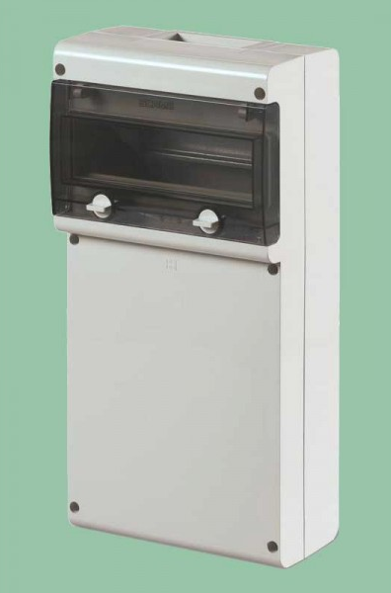
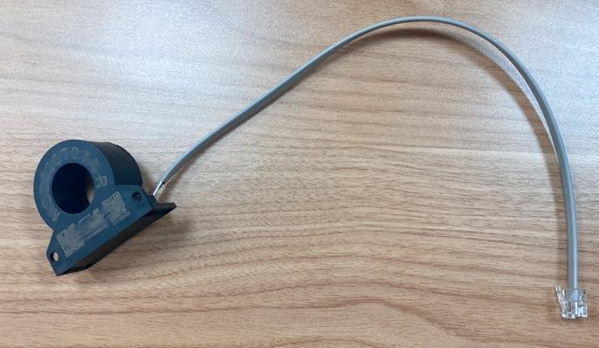
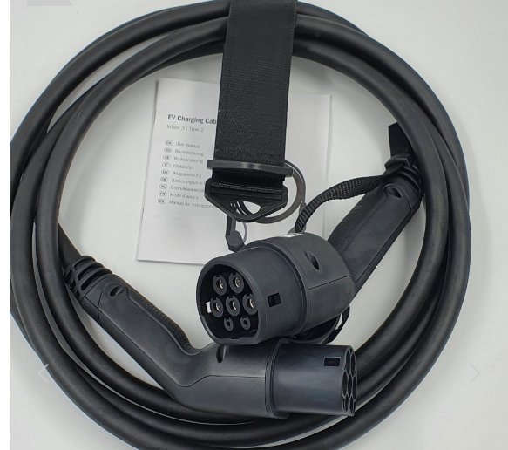
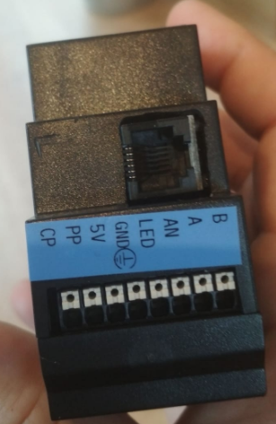
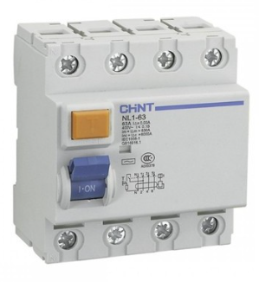

Slide 10
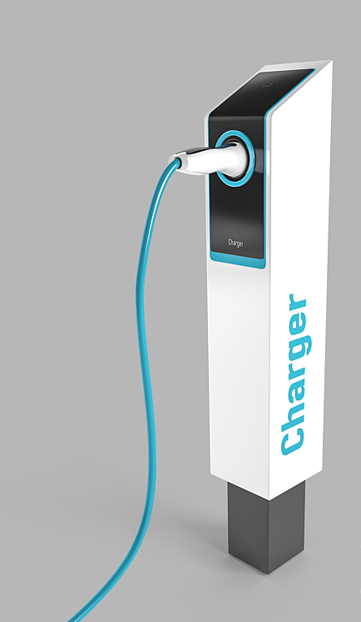
Ekonominiai skaičiavimai
Jungtis TYPE2 | 76 €
Kontroleris | 78 €
Skydelis | 33.50€
Sujungimo laidai | 6,89 € / m x 2
Sujungimo kaladėlė | 2,30 €
Viršįtampio apsaugos moduliukai 4x | 12x4 €
Kontaktorius | 18,50 € s
Nuotekio relė | 22,00 €
Iš viso buvo išleista: 279€

Slide 11
Išvados
Buvo išsiaiškinta kaip veikia krovimo stotelės ir askaičiuotos jų sanaudos bei pavyzdinė kaina.
Išsiaiškinau kokios geriausiai medžiagos tiktų stotelės pagrindui, kas jos viduje.
Padaryti skaičiavimai.
Nusibraižyta schema.
Viskas sukonstruota ir ištestuota ir sėkmingai veikia.

Slide 12
Inžinerijos projektinis darbas
Elektromobilio krovimo stotelė
Darbo autoriai:
Greta Gedvilaitė IIIb klasė
Kaunas. 2023.05.10

